Slide 1
班组安全管理与
岗位职责培训
Notes:
更多安全资料，请添加安应管家微信号：ansyingsj1。

Slide 2

安全生产指导思想
以科学发展观围绕全局，牢固树立以人为本，安全发展的科学理念，坚持“安全第一，预防为主，综合治理” 的方针，加强目标管理，不断完善管理体系，以安全责任落实为重点，以风险控制为主线，以安全生产标准化建设为保障，以安全技术为支撑，全面推进安全生产各项工作，有效预防人员受到伤害，减少职业危害和环境污染，杜绝重大设备事故的发生，确保员工和企业生命、财产安全，促进安全生产持续稳定发展。
Notes:
更多安全资料，请添加安应管家微信号：ansyingsj1。

Slide 3
安全生产落实
首先是完善安全教育培训，通过培训切实提高员工队伍的综合素质和专业技能，提高员工的首先是完善安全教育培训，通过培训切实提高员工队伍的安全、质量意识。不断完善安全生产管理机制，进一步明确和落实各岗位人员安全生产责任，实施安全生产工作绩效考核，[无限量下载EHS独家精品资料，请咨询“安应管家”微信号：ansyingsj1]与个人的经济利益挂钩，充分调动各岗位员工安全责任的积极性，确保安全生产责任落实到位。
完善各工种岗位职责，提升各岗位工种的操作技能和管理能力，逐步实现被动安全到主动安全，以实现人员素质提升，确保公司生产安全和质量目标的完成。
Notes:
更多安全资料，请添加安应管家微信号：ansyingsj1。

Slide 4
目
录
01
班组安全管理规定
CONTENTS
02
班组安全组织
03
班组安全检查要求
04
班组安全生产要求
05
班组岗位职责
Notes:
更多安全资料，请添加安应管家微信号：ansyingsj1。

Slide 5
PART 01
班组安全管理规定

Slide 6
（一）班组安全管理三条总律
01
上岗前必须培训交底；
工作中必须遵章守规；
02
03
作业完必须清理清洁。

Slide 7
（二）在岗人员10个必须遵守
必须树立“安全第一”的思想；
10个
必须遵守
必须穿戴好劳动保护用品；
必须严格按照规程操作；
必须服从领导听指挥；
在岗位时必须勤巡检、勤联系；

Slide 8
（二）在岗人员10个必须遵守
工具必须对号入座，放在指定位置；
10个
必须遵守
必须坚守岗位；
必须保持岗位文明卫生；
发现隐患必须及时报告；
必须严格执行交接班制度，并办好交接手续。
Notes:
更多安全资料，请添加安应管家微信号：ansyingsj1。

Slide 9
（三）操作人员4个严格遵守
01
03
严格进行交接班；
严格遵守劳动纪律；
02
严格进行巡回检查；
04
严格执行有关安全规定。

Slide 10
（四）班组生产“五不准”
班组长在生产过程中，应严格执行下列“五不准”：
危险作业未经审批，不准作业。
设备安全防护装置不全、不灵，不准使用。
新进场员工未经三级安全教育，不准上岗。
特种作业人员未经安全培训、取证，不准独立操作。
劳动组织、人员调配、作业方式不符合安全要求，不准违章指挥。

Slide 11
（五）施工安全行为准则
人员未接受教育培训，不干
不清楚“三条铁律”及“四条纪律”措施，不干
安全防护不到位，
不干
安全技术交底不到位，不干
机械设备保护不到位，不干
无书面文件指导及安全人员不到位，不干

Slide 12

（六）防止违章动火5大禁令
没有批准动火证，任何情况严格禁止动火；
不与生产系统隔绝，严格禁止动火；
不把周围易燃物清除，严格禁止动火；
不按时做动火分析，严格禁止动火；
没有消防措施、无人监护，严格禁止动火。
Notes:
更多安全资料，请添加安应管家微信号：ansyingsj1。

Slide 13
（七）机动车辆8大禁令
严禁无证开车或无令开车；
2
严禁超速开车；
3
1
严禁酒后开车；
严禁空档滑行；
4

Slide 14
（七）机动车辆8大禁令
严禁人货混载行车；
6
严禁超标(超高、超长、超重)装载行车；
7
5
严禁设备带病行车；
8
严禁分散精力开车。

Slide 15
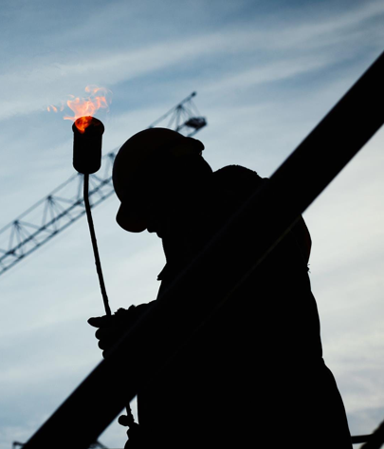
（八）8大安全措施
按规定使用安全“三宝”(安全带、安全帽、安全网)；
机械设备的安全防护装置一定要齐全有效；
架设电气线路必须符合业主要求的规定，电气线路必须采用三相五线制配线，金属设备必须接地；
电动机械和手持电动工具要设置漏电保护装置；

Slide 16
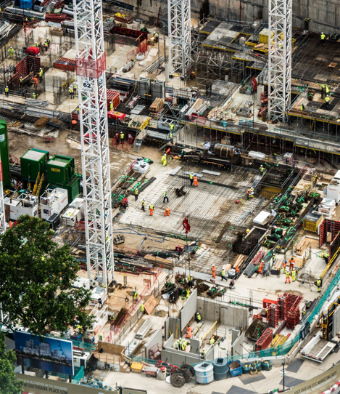
（八）8大安全措施
脚手架材料和脚手架塔设必须符合规程要求；
各种缆风绳及其设置必须符合要求；
严禁赤脚或穿高跟鞋、拖鞋进入施工现场，高空作业不准穿硬底和带钉易滑鞋靴；
现场的爬梯、上料人行通道等危险地应有警戒标志，夜间必须保障照明亮度。

Slide 17
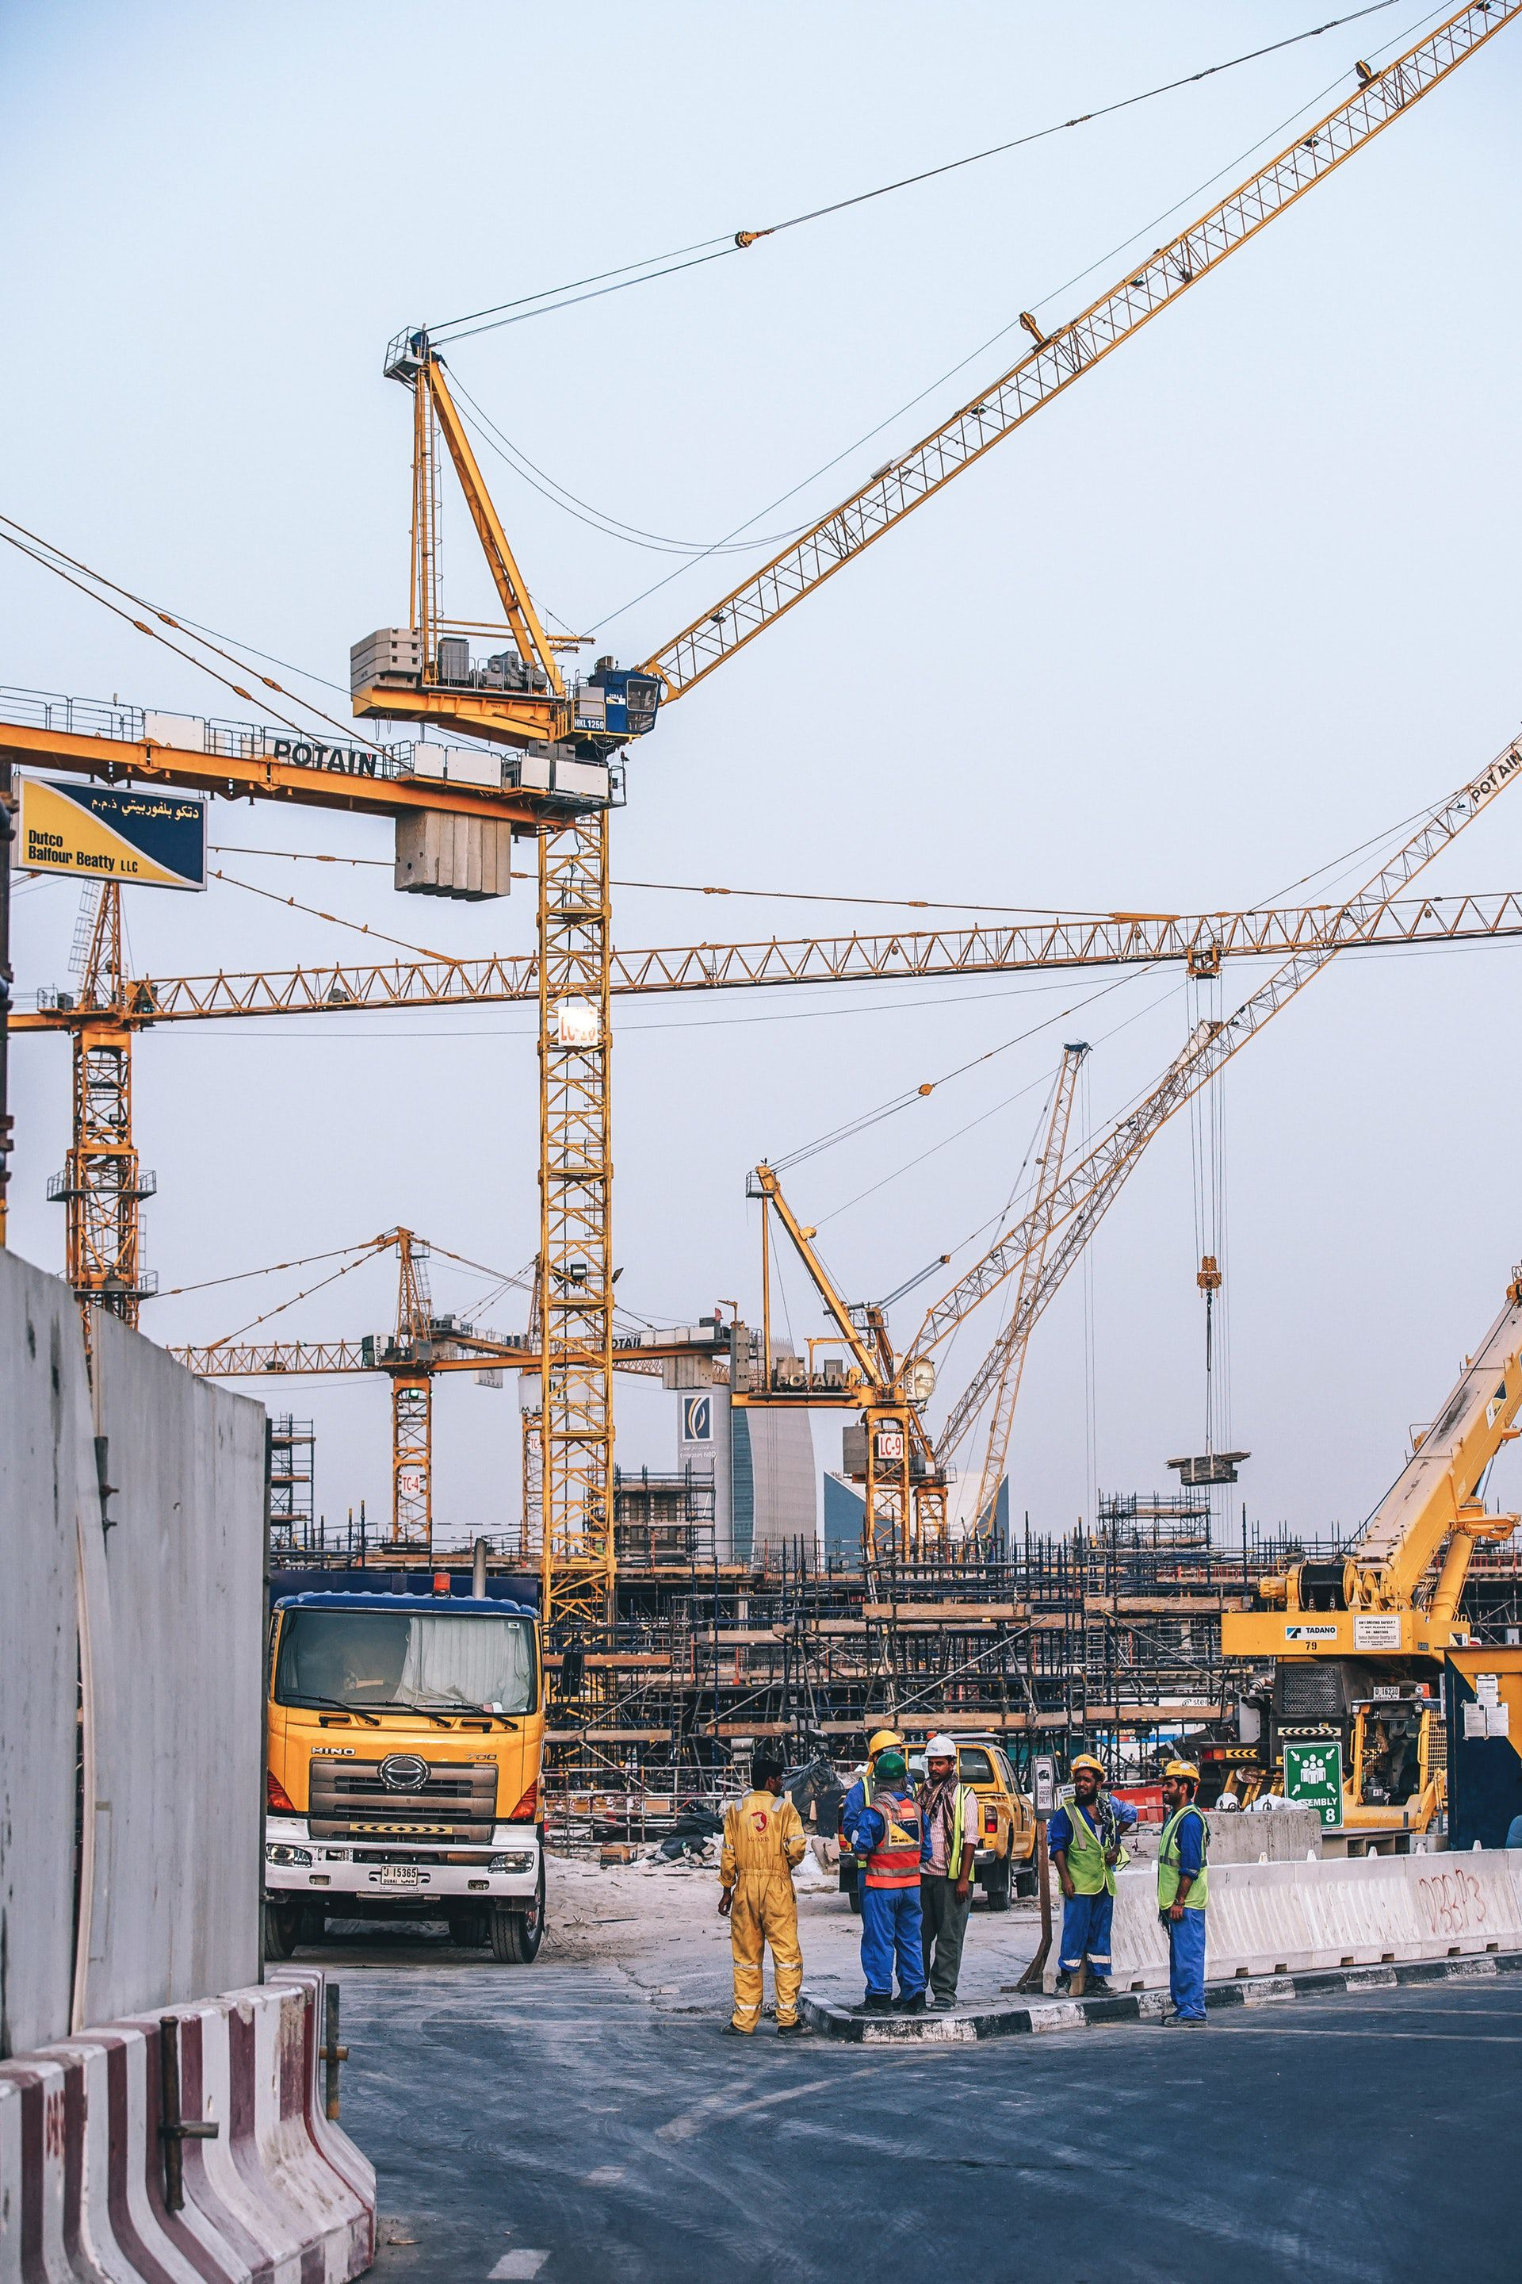
（九）起重作业十不吊
信号指挥不明不准吊；
斜牵斜挂不准吊；
吊物重量不明或超负荷不准吊；
散物捆扎不牢或物料装放过满不准吊；
吊物上有人不准吊；
Notes:
更多安全资料，请添加安应管家微信号：ansyingsj1。

Slide 18
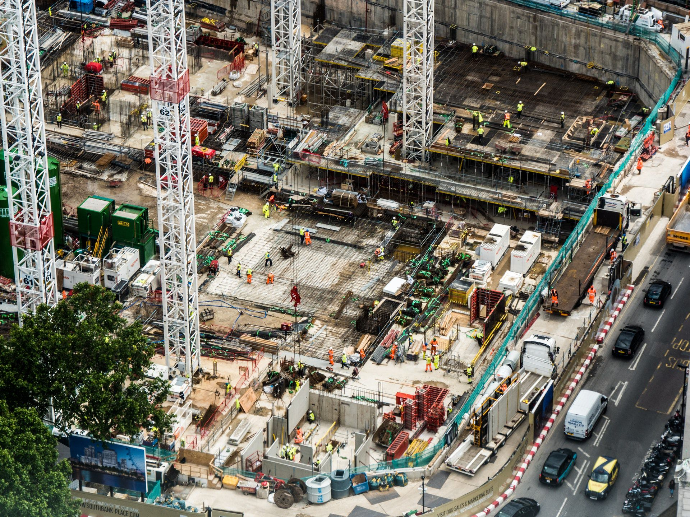
（九）起重作业十不吊
埋在地下物不准吊；
安全装置失灵或带病不准吊；
现场光线阴暗看不清吊物起落点不准吊；
棱刃物与钢丝绳直接接触无保护措施不准吊；
六级以上强风不准吊。

Slide 19

（十）登高作业7不登高
员工从事登高作业，要从三个方面加强管理，一是建立登高审批制度，二是建立登高用具管理制度，三是建立登高作业人员安全操作制度。
7不登高即是指：
患有登高禁忌症者，如患有高血压、心脏病、贫血、癫痫等的员工不登高。
未按规定办理高处作业审批手续的不登高。
没有戴安全帽、系安全带，无人监护不登高。
暴雨、大雾、六级以上大风时，露天不登高。
脚手架、跳板不牢不登高。
穿着易滑鞋和携带笨重物件不登高。
夜间照明不足不登高。

Slide 20
（十一）焊接作业10不做
不是焊工不做。
要害部门和重要场所未经批准不做。
不了解焊接地点周围情况不做。
用可燃材料作保温隔音的部位不做。
装过易燃易爆物品的容器不做。

Slide 21
（十一）焊接作业10不做
不了解焊接物内部情况不做。
密闭或有压力的容器管道不做。
焊接部位有易燃易爆物品不做。
附近有与明火作业相抵触的作业不做。
禁火区内未办理动火审批手续不做。

Slide 22
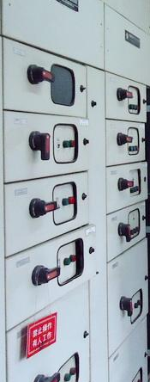
（十二）电气作业10不准
1
非持证电工不准装接电气设备。
2
任何人不准玩弄电气设备和开关。
3
破损的电气设备应及时调换，不准使用绝缘损坏的电气设备。
4
不准利用电热和灯泡取暖。
设备检修切断电源时，任何人不准启动挂有警告牌的电气设备，或合上关闭的开关。
5
Notes:
更多安全资料，请添加安应管家微信号：ansyingsj1。

Slide 23
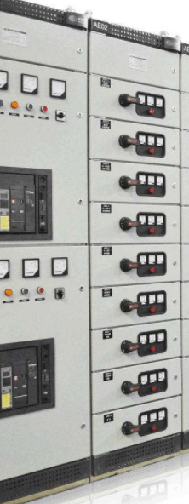
（十二）电气作业10不准
6
不准用水冲洗电气设备。
7
熔断丝熔断时，不准调换容量不符的熔丝。
8
不办任何手续，不准在埋有电缆的地方进行打桩和动土。
9
发现有人触电，应立即切断电源进行抢救，未脱离电源前不准直接接触触电者。
10
雷雨天气，不准接近避雷器和避雷针。

Slide 24
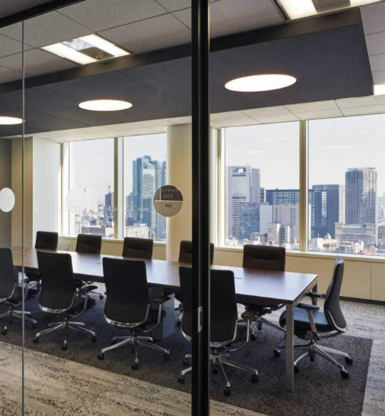
（十三）下班离岗前9要做
1
电闸要拉下断开。
2
门窗要关严锁牢。
3
热源处不堆放易燃易爆物品。
4
怕光晒的物品要遮盖好。
5
液流开关要关闭。

Slide 25
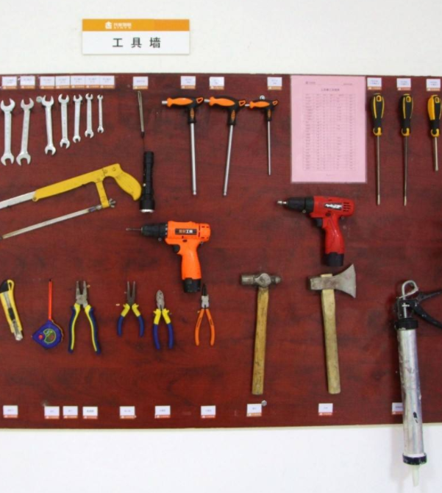
（十三）下班离岗前9要做
1
各种用具要清点后收齐放好。
易燃易爆物品要注意通风良好，不得超量存放。
2
3
夏冬防雷、防雨设施要保证完好，沟渠要保持畅通。
4
火种要妥善处理好。

Slide 26
PART 02
班组安全组织

Slide 27
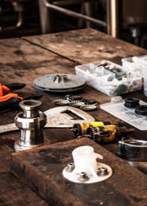

班组长是班组安全工作的第一责任人，对班组安全工作负全责。
班组必须设1名兼职安全员，主要是协助班组长全面开展班组的安全管理工作。安全员不在时，班组长须明确代管人员。班组长不在时，安全员有权安排班组有关人员处理与安全有关的工作。
班组分散作业时，每项工作负责人即为安全负责人。
Notes:
更多安全资料，请添加安应管家微信号：ansyingsj1。

Slide 28
PART 03
班组安全检查要求

Slide 29
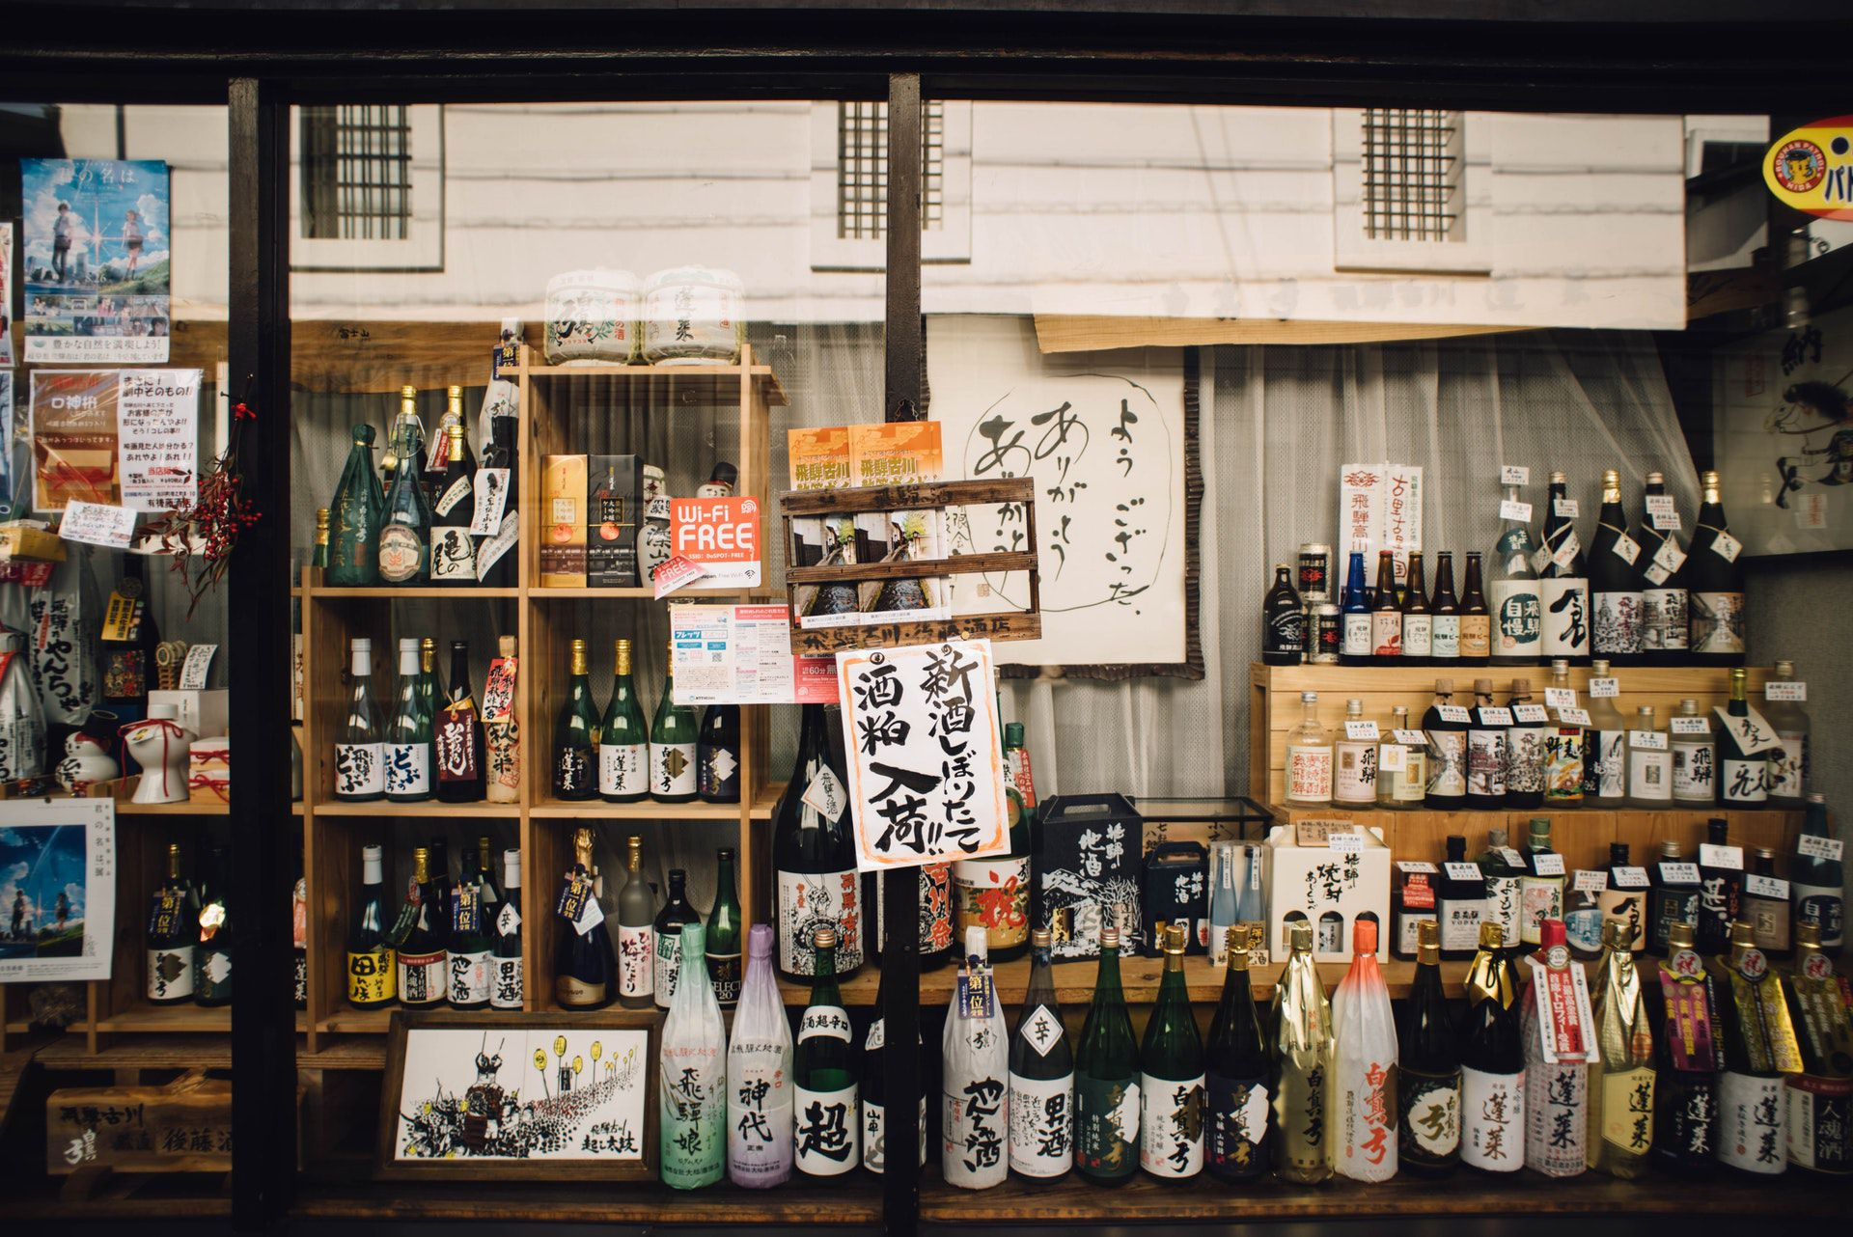


长期闲置不用的设备，使用前应全面检查经检查合格后方可使用。
安全员应督促本班组人员按规定穿戴好劳动保护用品，检查各岗位执行安全规程情况，检查各岗位查出问题整改及上报情况。
安全检查查出问题无论是否整改都应记入整改隐患检查、登记、记录本。一时无法整改的应立即上报，并注明报告部门和接受报告人。

Slide 30
PART 04
班组安全生产要求

Slide 31
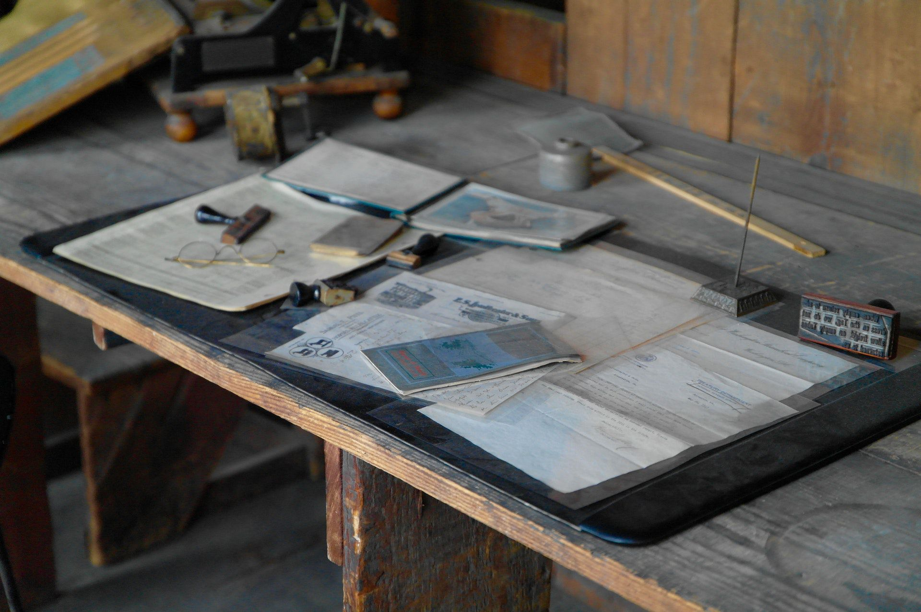
（一）班组安全生产要求
班组内的机电设备、工具、车辆及工作现场等都必须做到无隐患。安全防护装置、设施齐全可靠并做到台有栏、[无限量下载EHS独家精品资料，请咨询“安应管家”微信号：ansyingsj1]轴有套、轮有罩、坑有盖，严禁设备带病作业。
上岗前必须按规定穿戴好劳动保护用品，杜绝疲劳作业。

Slide 32
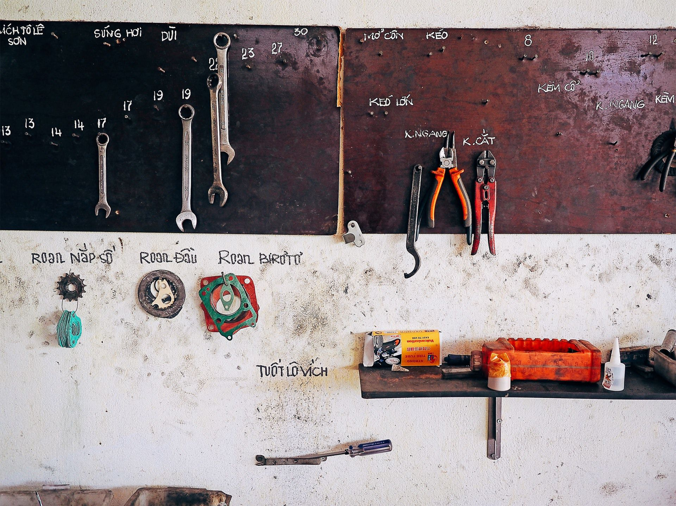
（一）班组安全生产要求
特种作业人员从事相关操作，必须持证上岗，实习期人员必须在具有相应资格人员的监护下工作。不得安排无证人员从事特种作业。
班组内每项操作，每个职工都能认真执行安全操作规程和各项规章制度，无冒险蛮干，无违规操作。

Slide 33
（二）员工安全行为“六条纪律”
没有得到作业指令，不做；
没有弄清作业内容，不做；
没有作业安全条件，不做；
没有做好安全防护措施，不做；
不该用的设备工具，不用；
作业完末场清，不离开。
Text
Text
Text
Text
Notes:
更多安全资料，请添加安应管家微信号：ansyingsj1。

Slide 34
PART 05
班组岗位职责

Slide 35
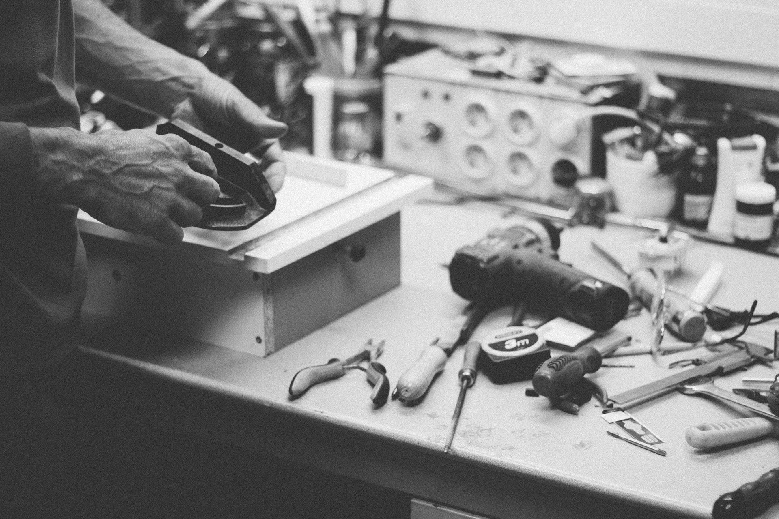
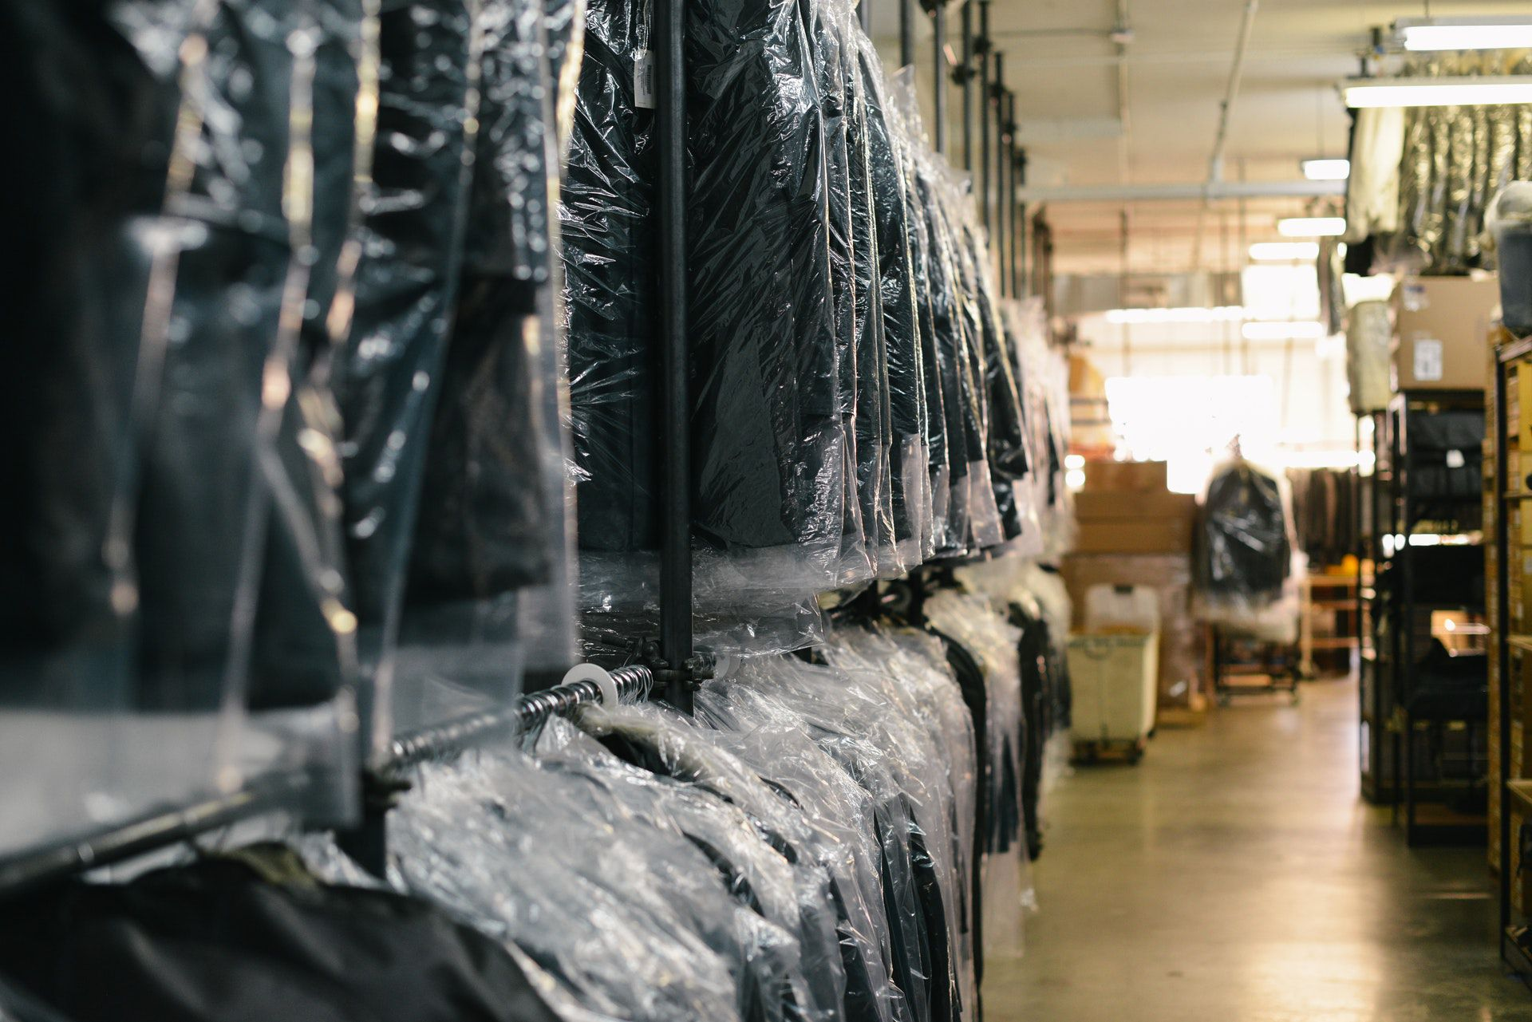
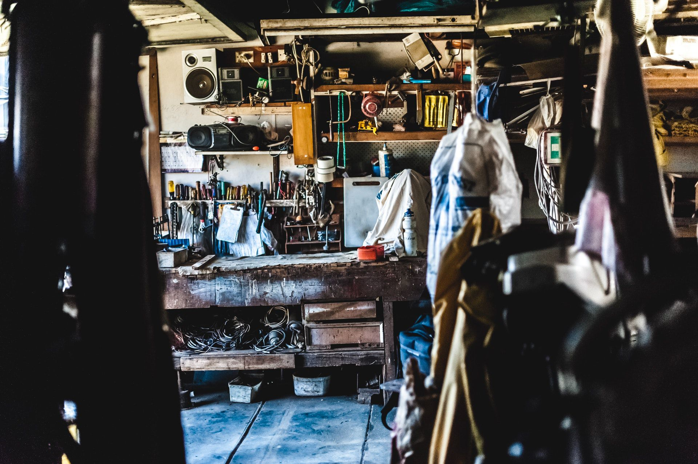
遵守执行安全规章制度和安全措施、安全操作规程，负责解决本班组在施工中存在的不安全问题，切实保障安全施工。
负责组织班组安全活动，每天进行一次班前安全活动，并总结本班组的安全工作，做到班前检查安全，班后讲安全。把安全情况列为交接班的一项重要内容，做到安排生产必须布置安全。

Slide 36

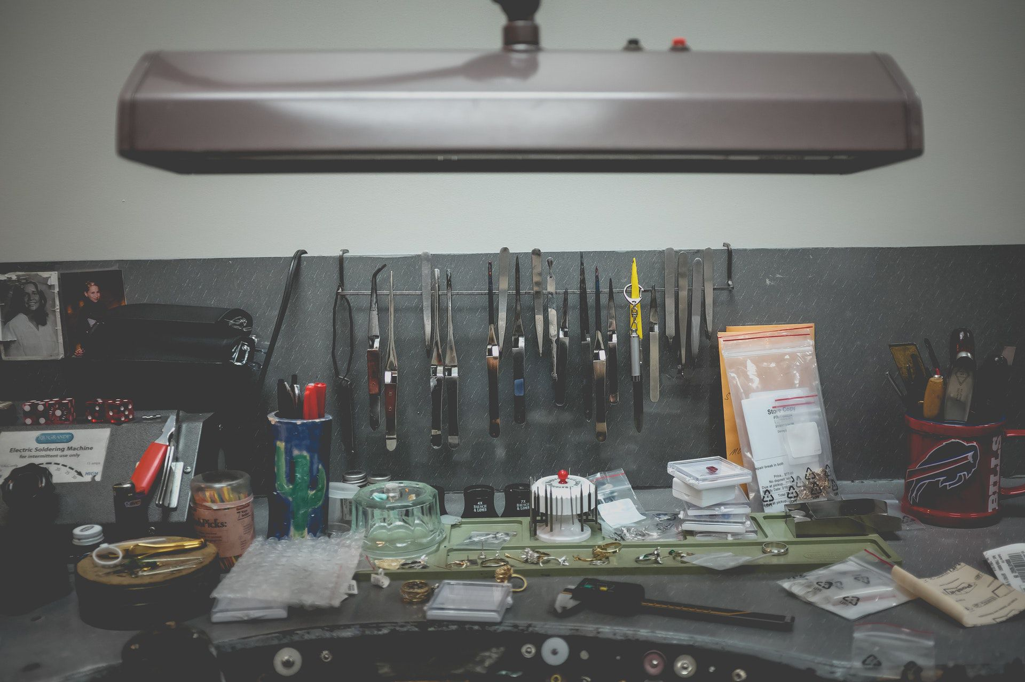
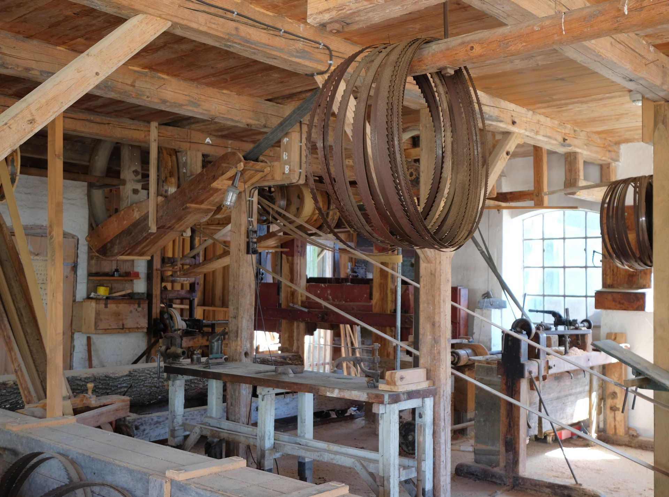
经常向组员进行安全教育，监督班组成员严格执行各项安全生产规章制度。
负责对新工人进行岗位安全操作规程和安全知识的教育，并指定专人带领新工人，新工人未经考核合格不得安排上岗。
经常检查施工现场的安全情况，负责检查并维护生产设备、工具和安全防护设施，正确使用劳动防护用品，及时纠正违章冒险作业。

Slide 37


班长职责
掌握班组工人的身体、思想、技术状况，合理分配工作。
发生工伤事故应立即报告，并保护现场，参加事故的调查分析。

Slide 38
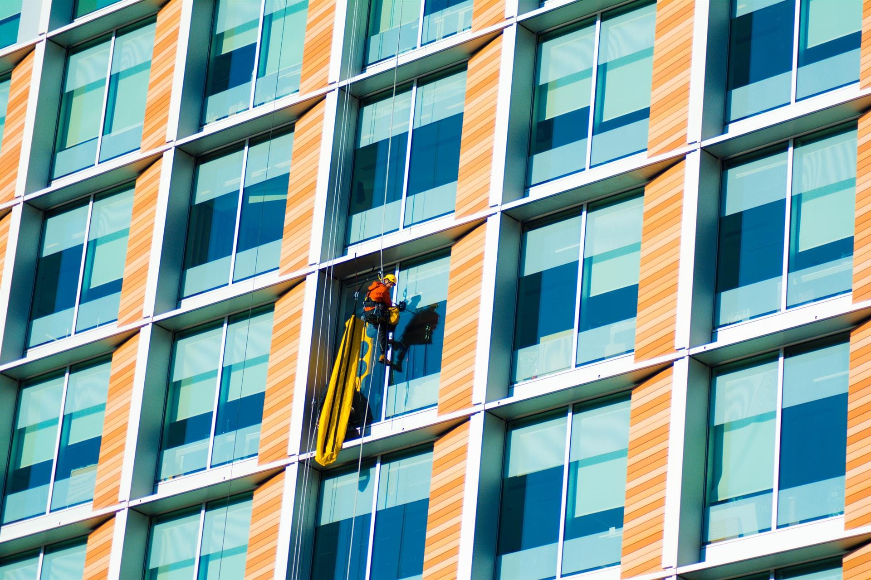
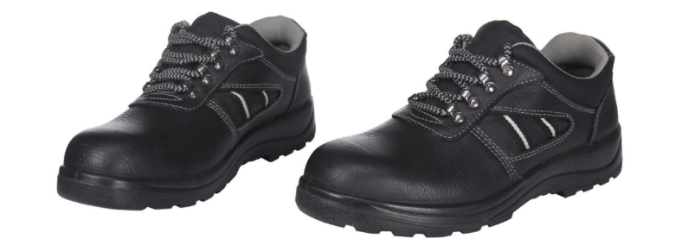
电工岗位职责
高处、临边作业必须佩戴安全带；
电工三条铁律
作业必须穿绝缘鞋；
配电箱必须上锁、标识。
Notes:
更多安全资料，请添加安应管家微信号：ansyingsj1。

Slide 39
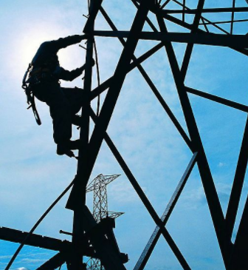
电工岗位职责
电工必需持证上岗，未经培训人员不得从事电气维修和电气设备操作工作。
所有绝缘、检查工具、应妥善保管，严禁他用，并应定期检查。
所用高低压设备及线路，应按照设备保养要求进行维护和维修。
所有线路禁止带负荷接通电源或断开电源。
有人触电，应立即切断电源，进行急救；电气着火，应立即将电源切断，使用四氯化碳或二氧化碳，干粉灭火器。

Slide 40
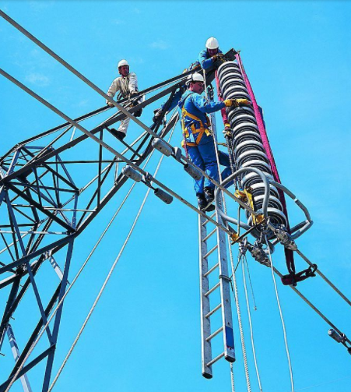
电工岗位职责
设备糸统必须保证灵敏可靠的两级及以上漏电保护，杜绝漏电。
生产用电与生活用电必须分开架设，符合标准。
做好防雷接地及设备接地保护，不得随意改拆变动。
遵守操作规程，保证自己和他人的安全。

Slide 41
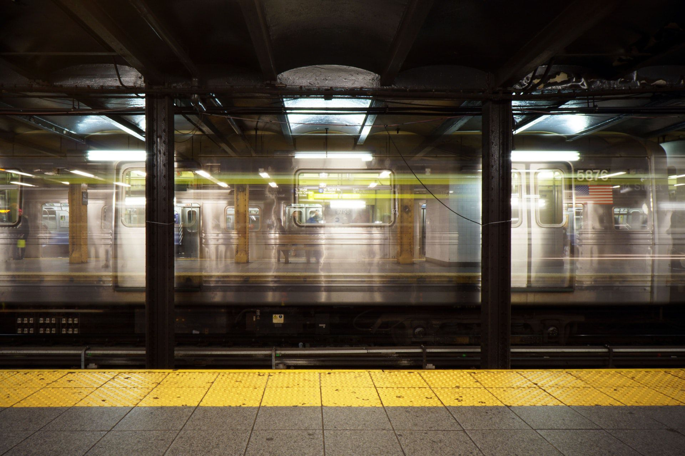
机械岗位职责
机修作业确保设备固定牢靠；
机修工三条铁律
油品不得随意排放；
工具配件严禁随意摆放。

Slide 42

机械岗位职责
不带负荷检修，保养机械设备，切断电源，并在开关处悬挂明显标志：“有人检修，禁止合闸。”
1
在高空，临边，有坠落危险处检修设备时必须挂安全带，安全帽扣好帽扣，穿防滑劳保鞋。
2
3
作业时，不上下抛掷工具和材料等物品。
4
检修保养工作时，作业下方应悬挂“当心落物”或“禁止停留”警示牌。
5
工完场清，真正做到安全生产，文明生产要求。

Slide 43
操作工岗位职责
生产任务单中编入混凝土任务单：施工单位、浇注地点、混凝土型号、砼编号必须与订货单相符。
生产中当发生危险时，任何人都可以按下紧急停止按钮或拉保护绳，强行停下运行设备。
生产结束进入搅拌机清理维护或维修工作，必须切断电源，[无限量下载EHS独家精品资料，请咨询“安应管家”微信号：ansyingsj1]并挂标识“有人工作，禁止合闸” 。
Notes:
更多安全资料，请添加安应管家微信号：ansyingsj1。

Slide 44
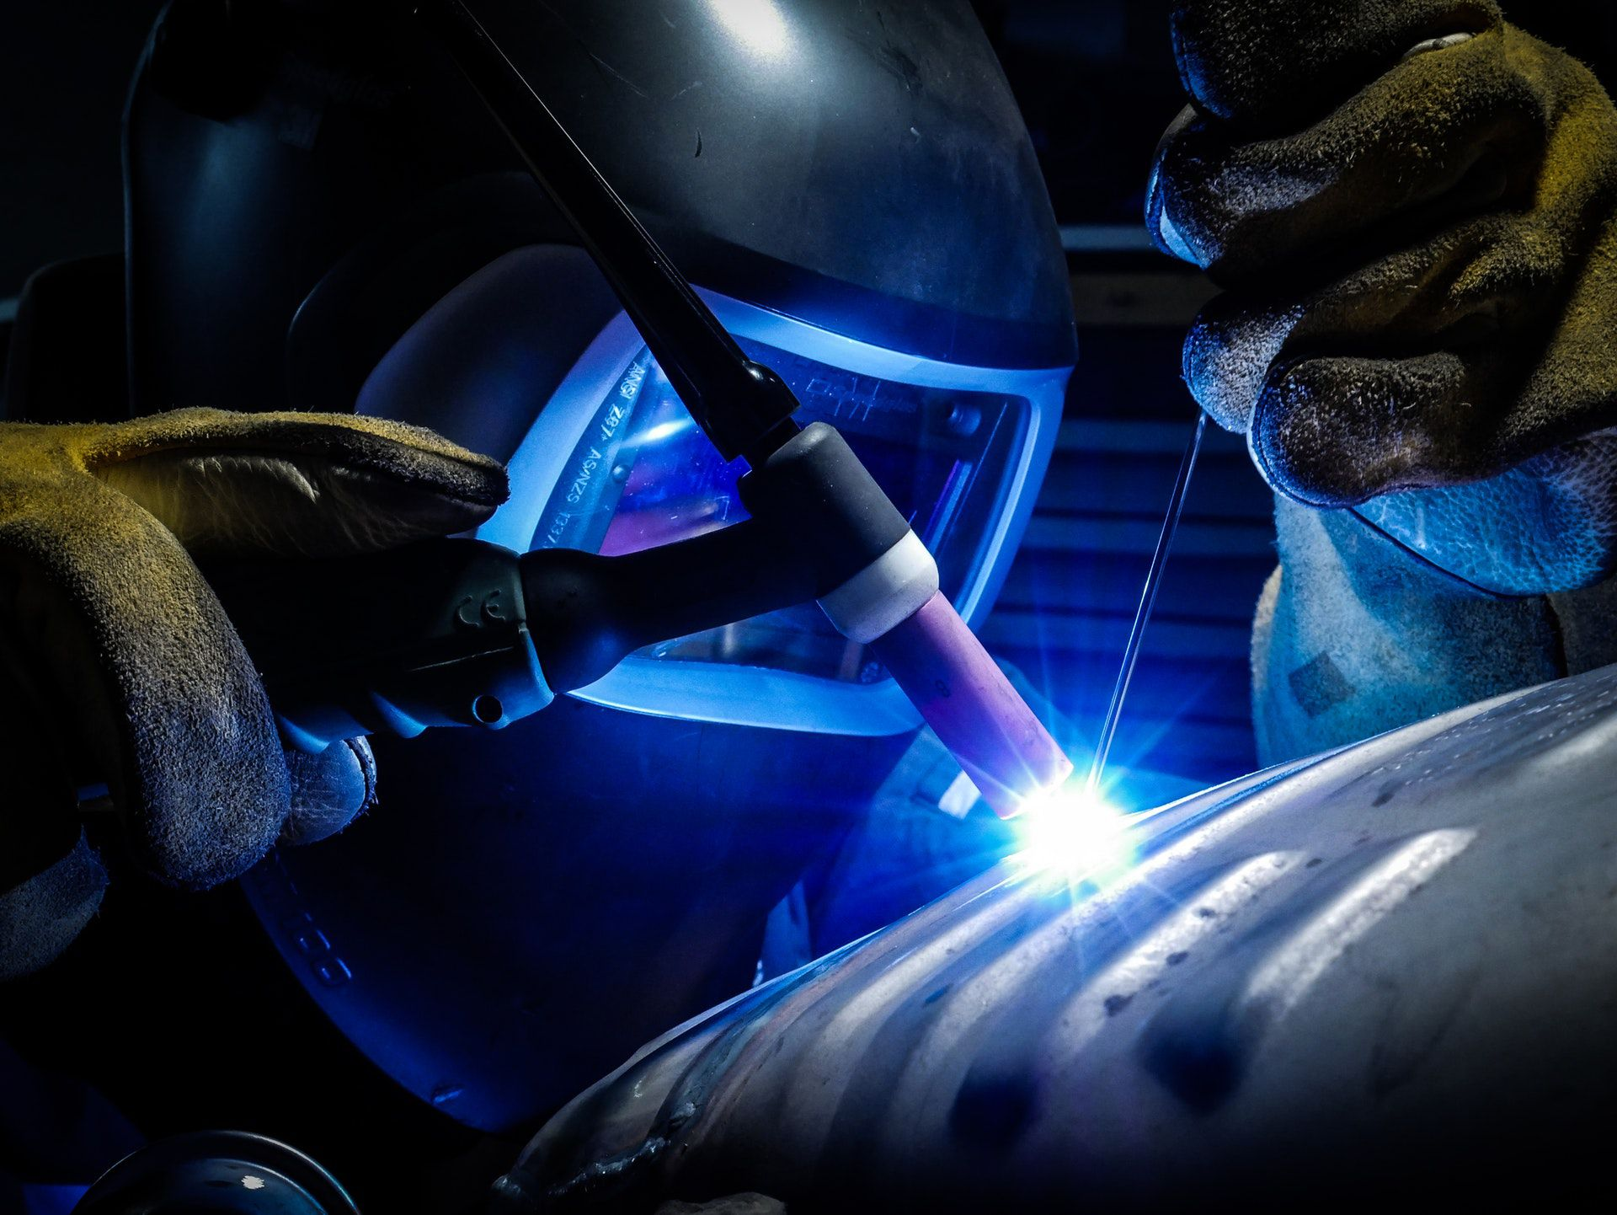
电焊工岗位职责
焊工作业必须佩戴防护面罩、手套；
电焊工三条铁律
高处、临边作业必须佩戴安全带；
高处动火作业下方无防护、严禁作业。

Slide 45

电焊工岗位职责
工作前应认真检查工具、设备是否完好，焊机的外壳是否可靠地接地。焊机的修理应由电气保养人员进行，其他人员不得拆修。
工作前应认真检查工作环境，确认为正常方可开始工作，施工前穿戴好劳动保护用品，戴好安全帽。高空作业要戴好安全带。敲焊渣、磨砂轮戴好平光眼镜。
接拆电焊机电源线或电焊机发生故障，应会同电工一起进行修理，严防触电事故。
接地线要牢靠安全，不准用脚手架，钢丝缆绳、机床等作接地线。

Slide 46
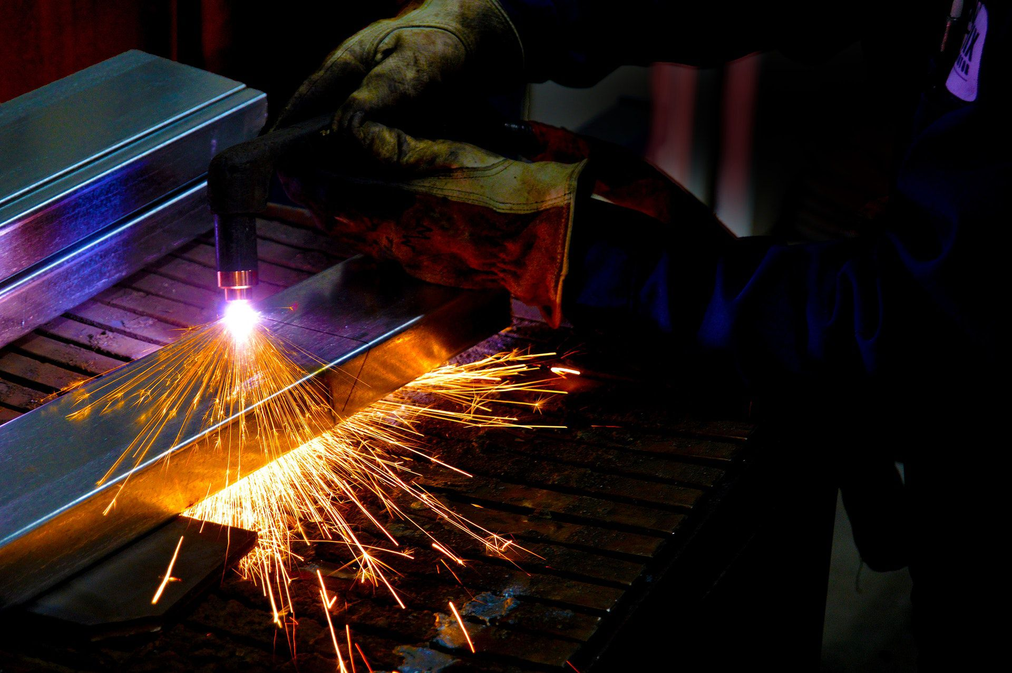
电焊工岗位职责
在靠近易燃地方焊接，要有严格的防火措施，必要时须经安全员同意方可工作。焊接完毕应认真检查确无火源，才能离开工作场地。
在容器内焊接，应注意通风，把有害烟尘排出，以防中毒。在狭小容器内焊接应有2人，以防触电等事故。
容器内油漆未干，有可燃体散发不准施焊。
工作完毕，必须断掉龙头线接头，检查现场，灭绝火种，切断电源。
Notes:
更多安全资料，请添加安应管家微信号：ansyingsj1。

Slide 47
谢谢观看

